Slide 1
中国科学技术大学 物理学院简介 Physics@USTC
报告人：2021级物理学院何金铭

Slide 2
Procedure
What is Physics@USTC
Why Physics@USTC
How to get in Physics@USTC
A tiny lecture

Slide 3
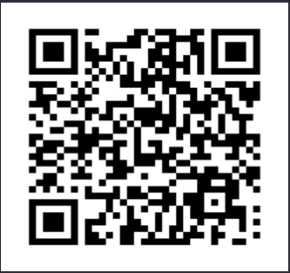
What is Physics@USTC
01
丁肇中先生曾称USTC为中国的MIT
中国科学技术大学又称中国物理大学
FYI

Slide 4
Why Physics@USTC
02
1.雄厚的师资力量
2.众多实验室和一流专业
3.优质的教育
4.优秀的科研成果
5.众多专业选择，可自主选择
6.极高的出国率

Slide 5
How to get in Physics@USTC
03
1.高考
1.5.高考经验？(if the so called one exists)
2.强基
2.5.严济慈物理英才班简介
3.自强计划（农村户口）

Slide 6
A tiny lecture
04
一些我个人想给学弟学妹的建议

Slide 7
What is Physics@USTC
01
丁肇中先生曾称USTC为中国的MIT
中国科学技术大学又称中国物理大学
FYI

Slide 8
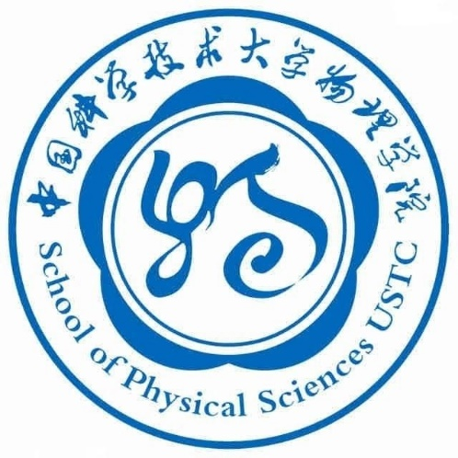
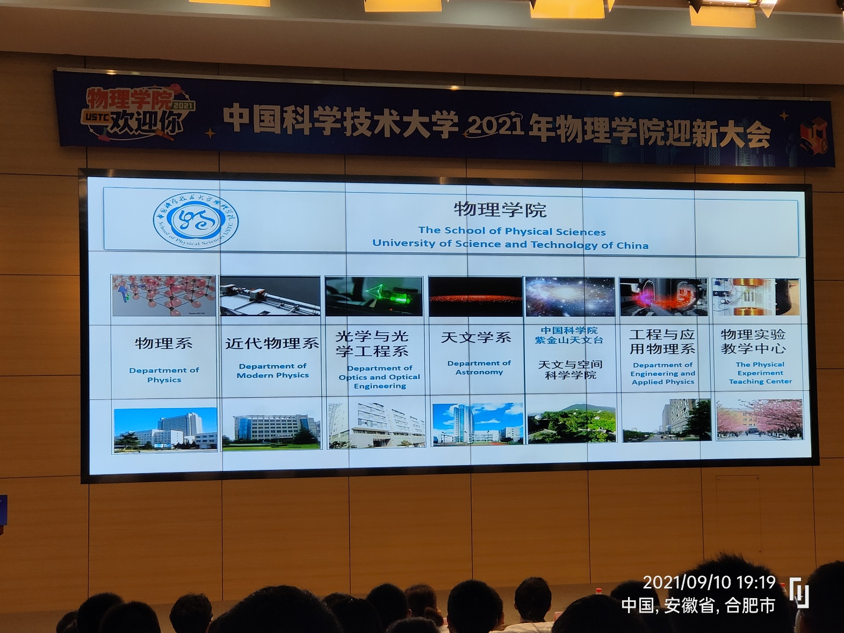
中国科学技术大学物理学院
中国科学技术大学物理学院由物理系、近代物理系、光学与光学工程系、天文学系、工程与应用物理系和物理实验教学中心等单位组成。建校之初，著名物理学家严济慈、赵忠尧、施汝为、张文裕、钱三强、钱临照、彭桓武、马大猷、朱洪元等人曾在各系担任重要职务并执教多年。现任院长沈保根院士，执行院长陈宇翱教授，党委书记陈向军教授。

Slide 9
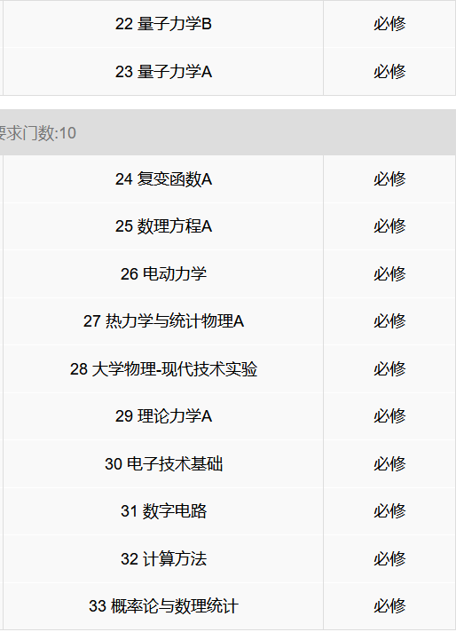
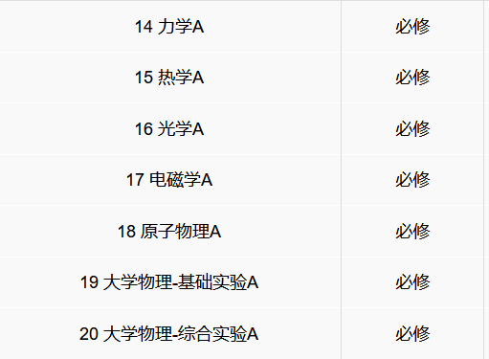
1.培养方案展示
四大力学
五小力学

Slide 10
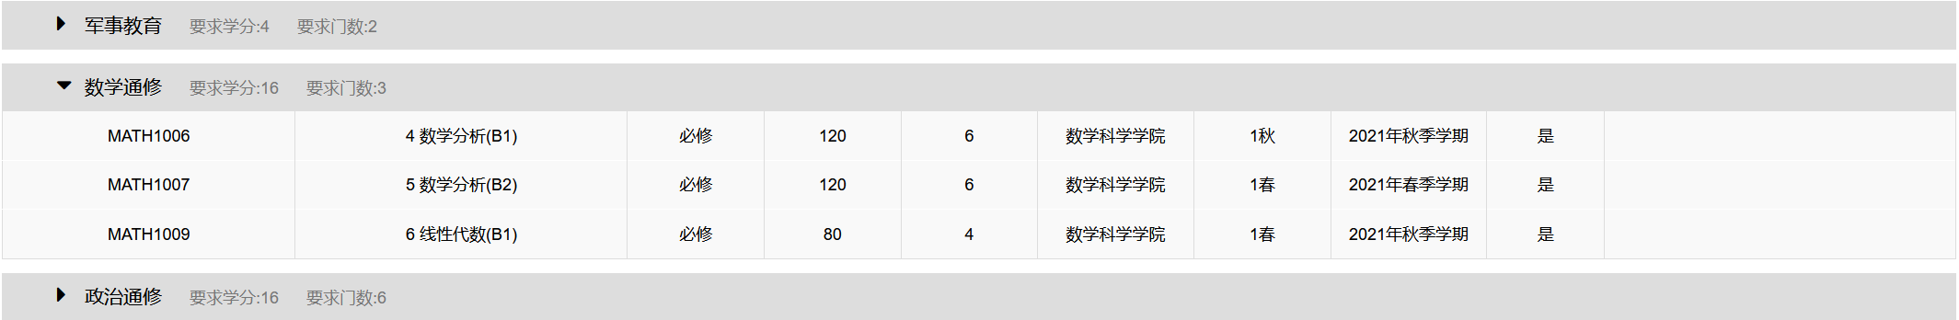
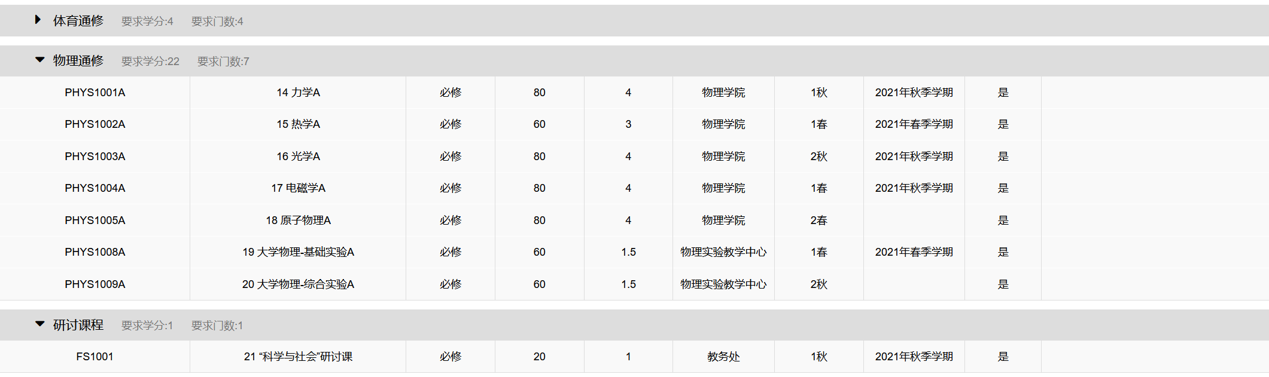
通识课

Slide 11
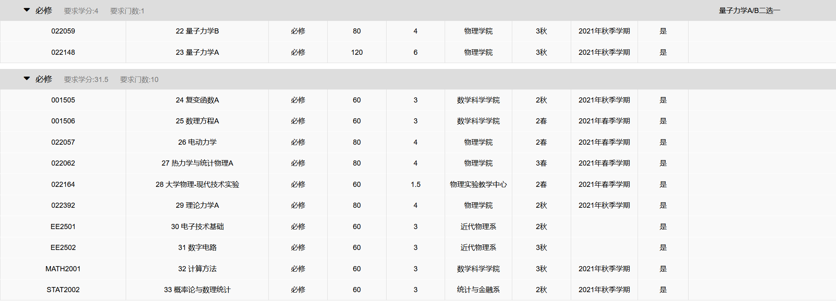
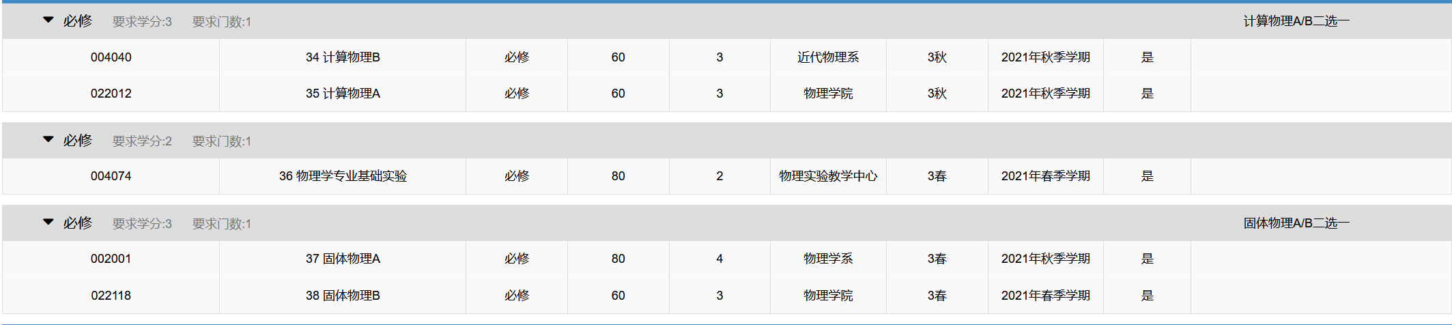
专业基础课
专业核心课

Slide 12
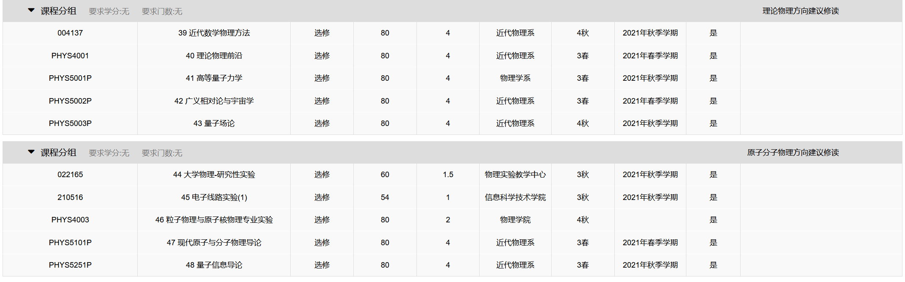
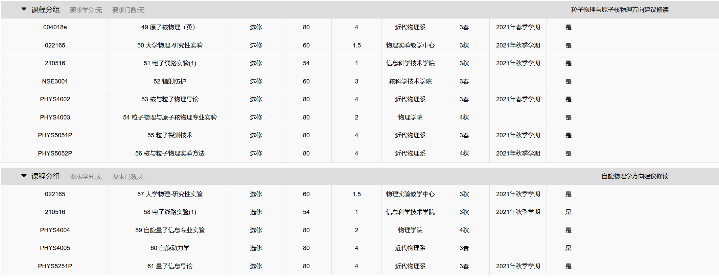
专业选修课

Slide 13
Why Physics@USTC
02
1.雄厚的师资力量
2.众多实验室和一流专业
3.优质的教育
4.优秀的科研成果
5.众多专业选择，可自主选择
6.极高的出国率

Slide 14
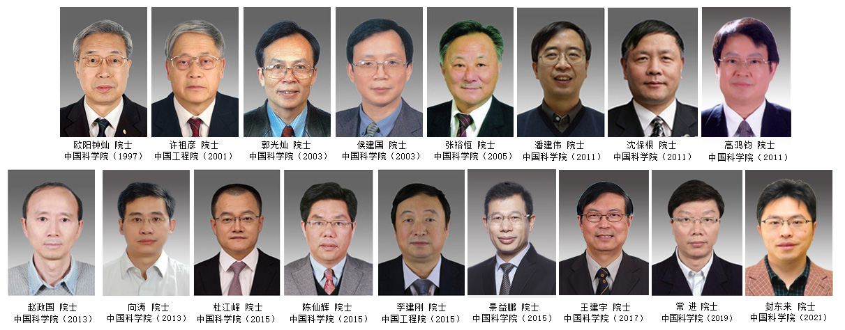
1.雄厚的师资力量
物理学院共有教职员工451人，其中教授115人，副教授（含特任教授）109人，聘期制科研人员173人。现有中国科学院与中国工程院院士（含外聘）17名，国家级教学名师2人，教育部人才计划19人（含青年学者），国家万人计划入选者16人（含青年人才），国家杰出青年基金获得者41人，国家创新人才计划人才50人，国家优秀青年基金获得者32人，中国科学院人才计划学者43人。物理学院设有“严济慈大师讲席”、“赵忠尧大师讲席”和“王绶琯大师讲席”，并聘请国内外数十名兼职和客座教授。

Slide 15
2.众多实验室和一流专业
中国科学技术大学物理学院建有核探测与核电子学国家重点实验室，及量子信息、星系与宇宙学、强耦合量子材料物理、微观磁共振、光电子技术、物理电子学等6个中国科学院及安徽省重点实验室；物理学院还紧密依托合肥微尺度物质科学国家研究中心、国家同步辐射实验室开展研究工作；发起并推动了合肥国家实验室的成立和建设。物理学院涵盖了物理学、天文学、光学工程、电子科学与技术4个一级学科，2021年新获批量子科学与技术自设一级学科。2016年，在教育部第四轮全国高校学科评估中，物理学、天文学被评为A+学科，并入选国家“双一流”建设。物理学、天文学、应用物理学、光电信息科学与工程先后获批“双万计划”国家级一流本科专业建设点。2021年，经教育部批准，新设量子信息科学本科专业。严济慈物理科技英才班入选教育部“拔尖计划”、“拔尖计划2.0”，王绶琯天文科技英才班入选教育部“拔尖计划2.0”。

Slide 16
3.优质的教育（四百生一院士）（扎实的数理基础）
中国科学技术大学物理学院每年招收本科生和研究生各约300名。目前物理学院在校学生2551人，其中本科生1243人，博士研究生522人，硕士研究生562人，基础课代培研究生224人。 物理学院本科毕业生约80%进入国内外大学或研究院所继续深造，博士毕业生约3/4继续从事学术研究工作，已经成为国际知名的物理学人才培养重镇。在我国学位制度建立最初10年（1990年前）所授予的454名物理学博士中，物理学院培养了51位，其中范洪义博士是首批获学位的18位博士之一。 我国改革改革开放初期施行的“中美联合招收物理研究生项目（CUSPEA）”10年共选拔919人，中国科学技术大学的毕业生最多，达219人。 自1999年教育部组织全国优秀博士论文评选以来，物理学院共有13篇物理学与天文学博士论文入选，占此两学科入选总数的1/9。半个世纪以来，中国科学技术大学物理学院已经培养了一大批不同领域的杰出人才，包括赵忠贤、朱清时、何多慧等18名中国科学院和中国工程院院士，王子义、常永福等多名从事国防事业的将军，以及文小刚、潘卓华、周冰、谢心澄、林海青、许怒、赵政国、侯建国、翁征宇、王力军、斯其苗、崔伟、赖东、陈仙辉、毛淑德、常进、杜江峰、葛健、潘建伟、庄小威、段路明、李巨、封东来、李传锋等众多活跃在国际科学研究前沿的中青年学者。

Slide 17
4.优秀的科研成果
中国科学技术大学物理学院积极参与国家基础及应用研究领域的重大研究课题以及大科学工程建设，承担了大量国家级科研项目，连续五年获得竞争性研究经费超过3.0亿元。 近10年来，学院在物理学重要的学术期刊《Physical Review Letters》上每年发表论文约50篇，其中第一作者单位论文每年约30篇。近两年在《Nature》、《Science》上发表论文近20篇。2002年以来，学院有2项成果获国家自然科学一等奖，1项成果获国家科技进步一等奖，6项成果获国家自然科学二等奖，14项成果20余次入选国际物理学重大年度进展、国家科技部年度基础科学研究十大新闻和中国高校科技十大进展。
大家可以去看看我在库中放的资料
大家还可以去看看蜗壳的Nature指数，全国第一

Slide 18
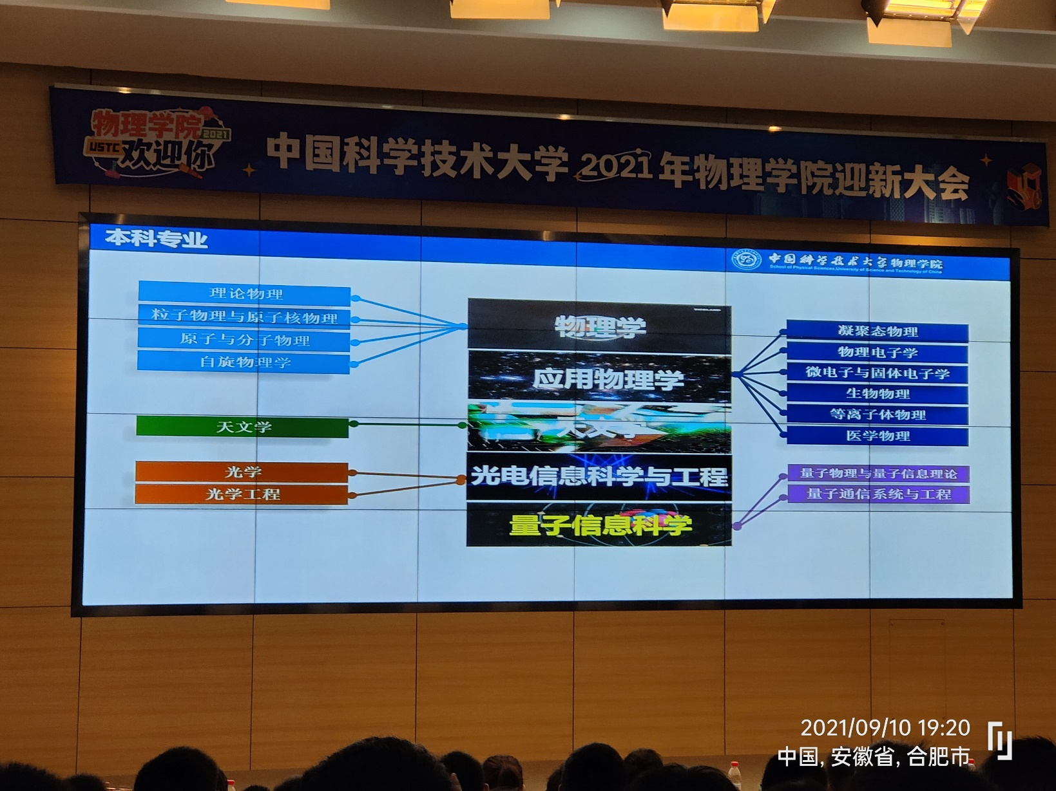
5.众多专业选择
本科生前期主要进行系统的基础理论教学和严格的实验动手能力训练，后期可根据自己的志趣爱好分别在14个学科方向内自主选择专业。

Slide 19
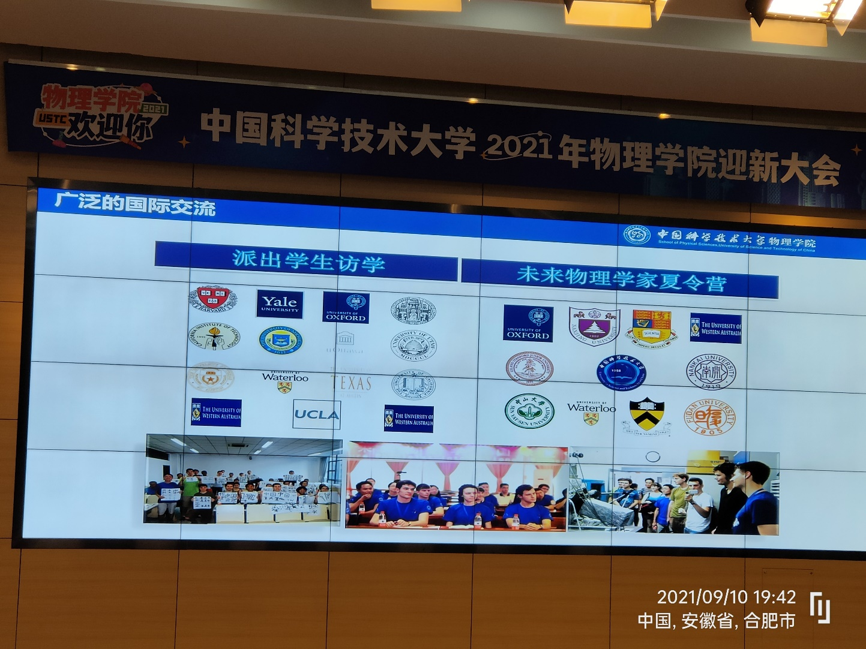
6.极高的出国率
BUT，近年来受疫情和中美关系的影响，有所下降
2015-2019届物理学院毕业生中，33.4%选择出国（境）留学，44.7%在境内深造，21.9%选择工作等。在境内深造的同学中，67.1%在中国科大内继续学习，17.1%去往中国科学院各研究所，15.8%去往清华、北大等高等院校或研究院所。

Slide 20
How to get in Physics@USTC
03
1.高考
1.5.高考经验？(if the so called one exists)
2.强基
2.5.严济慈物理英才班简介
3.自强计划（农村户口）

Slide 21
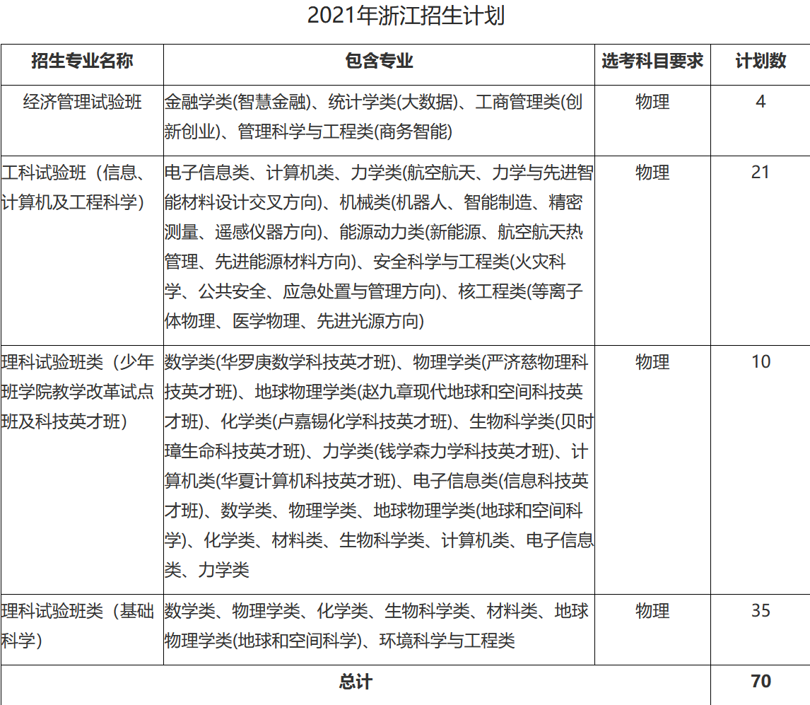
1.高考

Slide 22
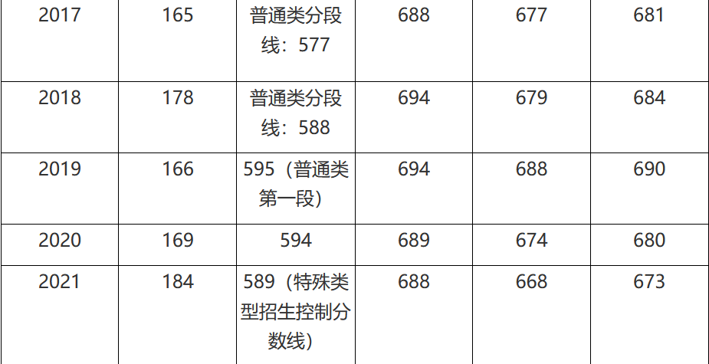
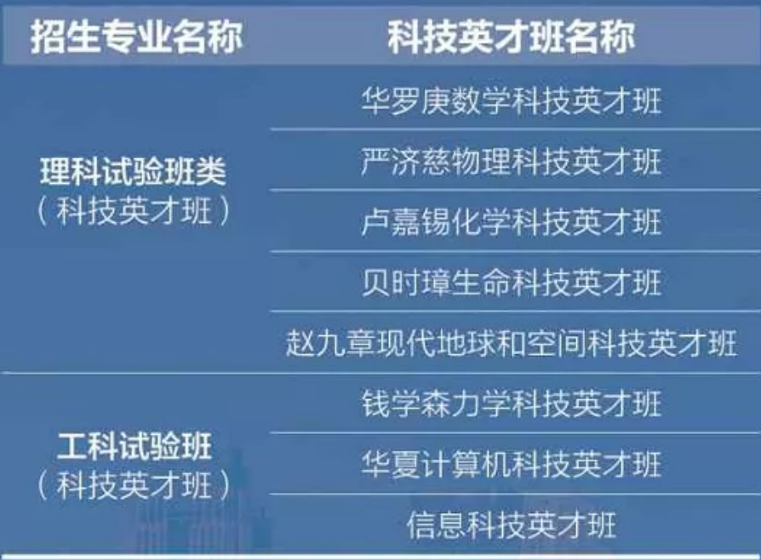
前325-847
368-767
610-2560
前331-2341
前331-857
& 00班（少年班学院）
&一些其他的班（可能可以联系招生老师）（By the way 余杭区的招生单老师十分的热情，他还是原子分子物理英才班的老师）

Slide 23
The College Entrance Examination
1.What is CEE?
2.Why CEE?
3.How?
CEE是一个考验经验性，熟练度，发挥状态，& a little bit creativity 的考试
科大的前2任校长侯建国院士曾于新生科学与社会研讨课上说：“高考在十分二十分之内无法区分学生的优秀程度。”
But Why?
1.中国的教育资源有限。
2.不得不承认，高考在一定程度上保证的公平性
3.目前，还没有另一个更加合理的体制
So How?
1.Being confident
2.科学备考
3.目的意识
4.珍惜最后和高中同学在一起的时光
5.不要轻易相信别人的各种经验，学会自我思考

Slide 24
2.强基
Fact List:
1.科大在2020年强基刚出来的那一年里就取消了在浙江省的三一。
2.科大的科技英才班资源大于强基班资源（官方说法），科大在国家强调基础学科之前就已经十分重视了。
3.科大还有像中法班类似之类的其他计划，这个我就不太熟了。可以咨询相关老师
4.进了强基班也可以加入科技英才班（我只知道严班是这样的），不过好像也是要通过考试的。
5.说实话，感觉科技英才班和强基班比其他学生资源多得有限。只要你自己去主动争取，你也可以有很多资源。

Slide 25
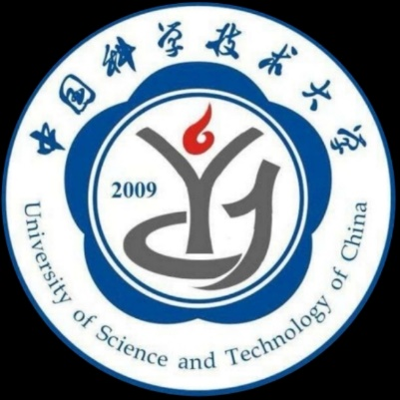
严济慈物理英才班简介
（也是拔尖计划2.0）
2009年严济慈班联合中国科学技术大学的基础教学力量与中国科学院物理研究所的研究力量，从事创新性人才培养模式探索。采取物理大类培养，重视基础，不设具体学科方向；在强调基础课程学习的同时，鼓励学生自主学习、研究性学习，个性化支持和指导，让学生自然成长。严济慈物理科技英才班的培养目标是为有志于从事物理及相关领域研究的学生提供持续的支持和合适的培养,让他们有机会成长为未来活跃在物理及相关研究领域的领军学者。具体目标是使学生具有从事研究的热情、扎实的数理基础、专业的国际学术交流能力、良好的个人素质以及社会责任感。
Fact List
1.科技英才班不是行政班，而是类似一种计划（如北大博雅，清华领军，上交志远）
2.严班单独开专业课（老师可能比较好）。BUT非严班的人也可以选严班的课（只是有时候可能有一些难抢到）
3.严班的课程不卡优秀率上限
4.严班有时候会开一些讲座。BUT非严班的学生也可以来听
5.严班真正的benefits在大三暑研（大学生暑期研究）的时候。严班中去国外名校研究的名额会多一些。
6.同时，严班还有助学金。每年有5800（大部分）或4800。（蜗壳一年学费5800）
7.还有，严班每学期可以报销500元书费
8.严班的资源是比较丰富的，但更重要的是学会如何去利用这些资源。否则你就会变得像我一样……

Slide 26
3.自强计划
这个我就不怎么熟了。
因为我不是农村户口，所有没怎么看
具体可见我放在那个库中的指南

Slide 27
A tiny lecture
04
一些我个人想给学弟学妹的建议

Slide 28
我写下了我此时的意识流
高考只是人生中的一件小事，真的只是一件小事。
任何事情都是这样，如果你认为很重要，那就很重要；如果你认为不重要，那就不重要
你要知道自己真正想要什么。但可悲的是，你可能永远无法知道。就像人的斯芬克斯之谜一样，我们都是俄狄浦斯王。
珍惜你现在拥有的一切，你的家人，你的朋友。你的生命从一颗受精卵开始，你的历史则要从The Big Bang 说起。你是homo sapiens，你是大自然的奇迹。从今天开始，就去感激你拥有的一切。
我还希望你们能够拥有自由的意志，继承黑塞的精神（Do Your Own Thing）希望你们能够拥有自由人的灵魂
Some Quality
1.Curiosity
2.Creativity
3.动物精神

Slide 29
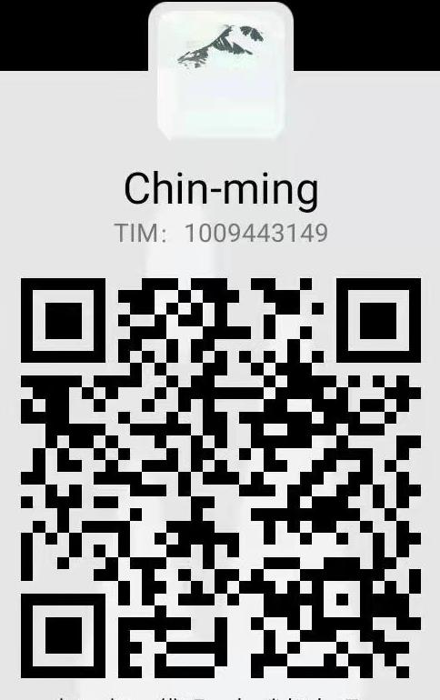
Q&A

Slide 30
后生可畏
The Ending
加油吧！年轻人。
你们还年轻，一切皆有可能

